Slide 1
Katı Atık Yönetimi
Çağlar AKÇAY
caglarakcay@duzce.edu.tr

Slide 2
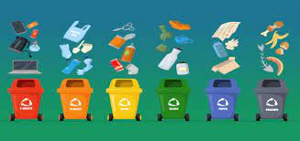
Atık ile ilgili Kavramlar
Atık: herhangi bir üretim ve/veya tüketim süreci sonunda ortaya çıkan ve yararlanıcısı tarafından istenmeyen katı, sıvı veya gaz halindeki maddeler olarak tanımlanabilir.
Çöp: Atıkların içinden, kağıt, cam, karton, plastik gibi geri dönüşüm imkanı olan malzemeler ayrıldıktan sonra geride kalan ve hiçbir şekilde kullanılamayacak halde olan artık malzemeye çöp denir.

Slide 3
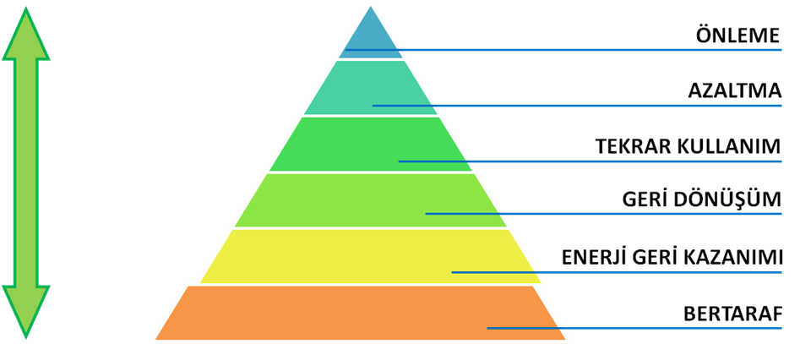
Atık Yönetimi: Atık yönetimi; atığın oluşumunun önlenmesi, kaynağında azaltılması, yeniden kullanılması, özelliğine ve türüne göre ayrılması, biriktirilmesi, toplanması, geçici depolanması, taşınması, ara depolanması, geri dönüşümü, enerji geri kazanımı dâhil geri kazanılması, bertarafı, bertaraf işlemleri sonrası izlenmesi, kontrolü ve denetimi faaliyetlerini kapsar.

Slide 4
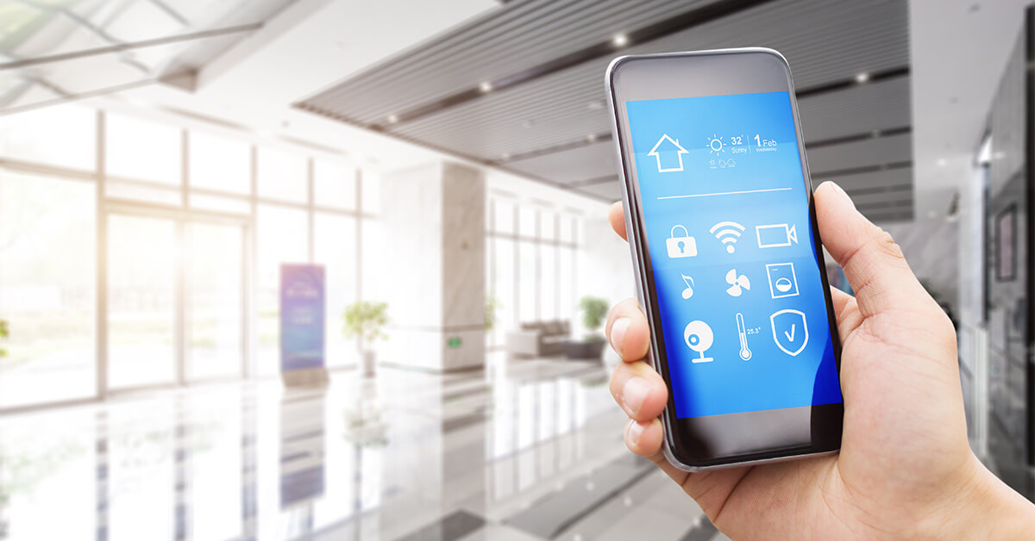
Önleme: Öncelik sırasında ilk sırada yer alan önlemede amaç, atık miktarının ve dolayısıyla oluşacak tehlikenin azaltılmasıdır. Atıkları önleyerek doğal kaynakların gereksiz tüketimi minimize edilmektedir
Doğal kaynakları olabildiğince az kullanmak,
Atık olarak değerlendirilen ürünleri tekrar kullanmak,
Ürünlerin kullanım sürelerini uzatmak (Cep telefonu ekran koruyucu örneği).
Azaltma: Azaltma yöntemi ancak atık oluşumunun önlenmesinin mümkün olmadığı durumlarda tercih edilmelidir
Atık üreten endüstrilerde daha temiz teknolojiler geliştirmek ve bu temiz teknolojileri kullanarak üretilen atık miktarını minimize etmek,
Endüstrilerin ambalaj kullanımını en aza indirmek,
Ambalaj miktarını azaltmak amacı ile satın alınan malzemelerin büyük hacimlerde alınmasını sağlamak.
Ekran koruyucu

Slide 5
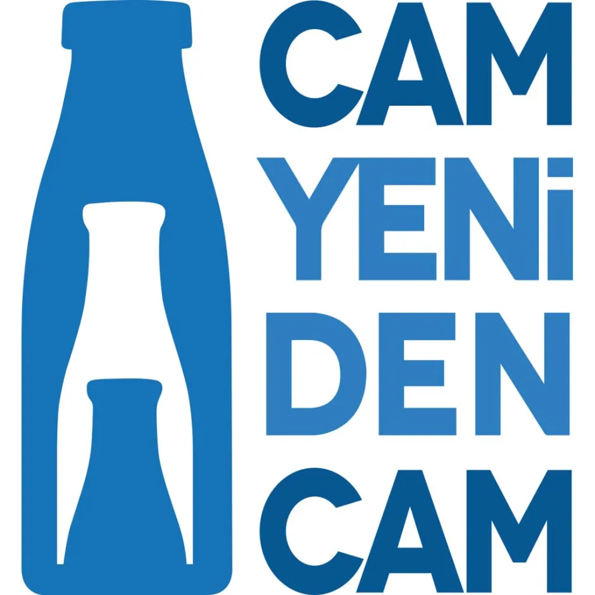
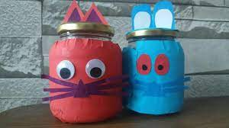
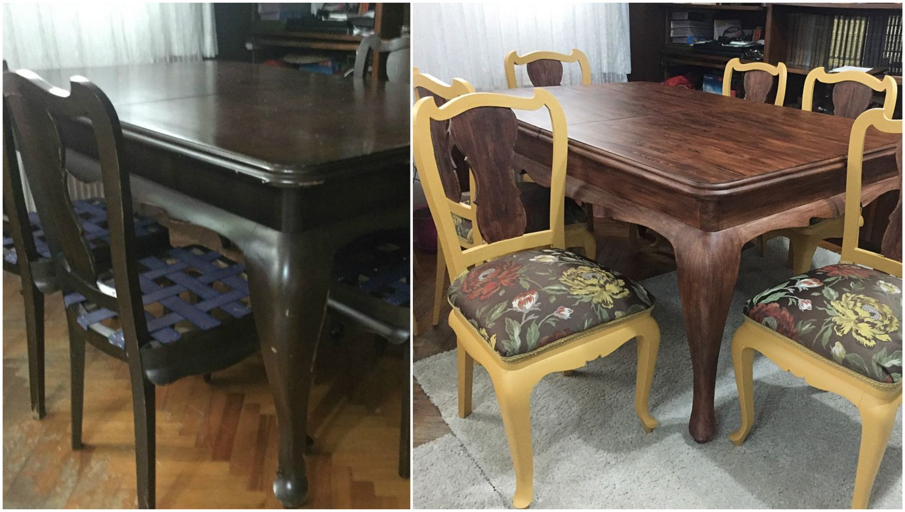
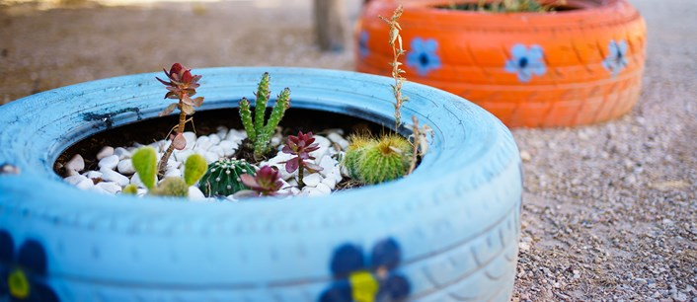
Yeniden Kullanma: üretilen atıkların mümkün olduğunca tekrar kullanılmasını kapsamaktadır. Atıkları yeniden kullanma yolları şunlardır:
Başta cam şişeler olmak üzere, kullanılan materyalleri temizleyerek tekrar kullanmak,
Satın alınan maddelerin plastik kaplarını ihtiyaca yönelik olarak (saksı yapımı vs.) kullanmak.
Kullanılmış mobilyaların onarılması, tekrar kullanılması, kullanılmış giysilerin bağışı ya da satışı, doldurulabilen kalemler, kullanılmayan kavanozdan kumbara yapmak, araba lastiğini rengarenk boyayıp saksı haline getirmek yeniden kullanıma örnektir

Slide 6
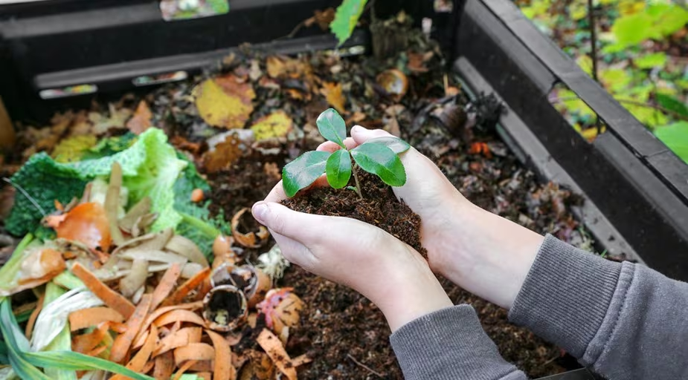
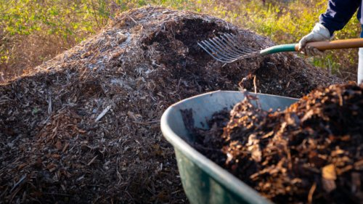
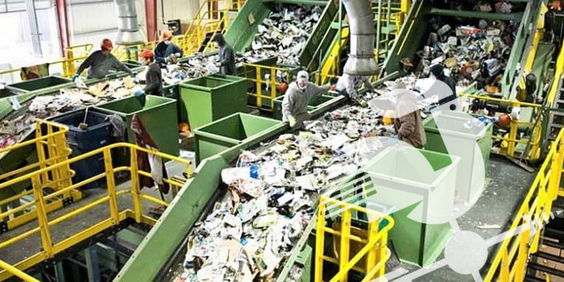
Geri Dönüşüm: Geri dönüşümü mümkün olan atıkların kaynağında ayrı toplanarak tekrar hammadde haline getirilmesidir. Bu şekilde kullanılmış maddelerden hammadde üretilmekte ve yeniden ürün üretimi gerçekleşmektedir. Geri dönüştürülen ürünler sayesinde sera gazı ve atıksu oluşumu azaltılmakta, enerji tasarrufu sağlanmakta, istihdam yaratılmakta, temiz teknolojiler geliştirilmektedir. Bunlara bağlı olarak ise atık depolama ve yakma tesislerine olan ihtiyaç azalmaktadır. Geri dönüşüm yolları şunlardır:
Evde üretilen yemek, bahçe atıkları ve diğer organik atıklardan kompost üretmek,
Cam, plastik, pil, metal, kâğıt, organik atıkların ayrı çöp kutularında toplanmasını sağlamak.

Slide 7
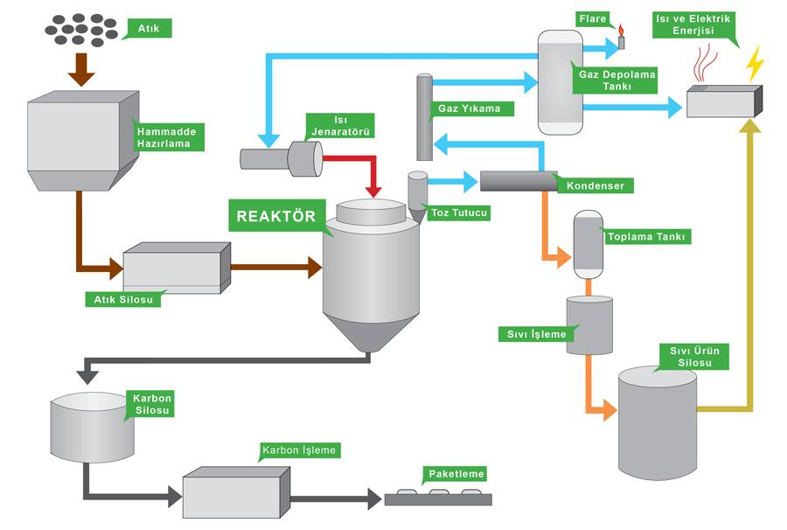
Enerji geri kazanımı; geri dönüştürülmesi mümkün olmayan atıklardan anaerobik (oksijensiz) çürütme, yakma, piroliz, gazlaştırma ve düzenli depolama sahası yöntemleri ile gaz elde edilmesidir. Elde edilen gaz yakıt olarak kullanılabilmekte ya da çeşitli işlemler sonucunda elektrik ve ısı elde edilebilmektedir.

Slide 8
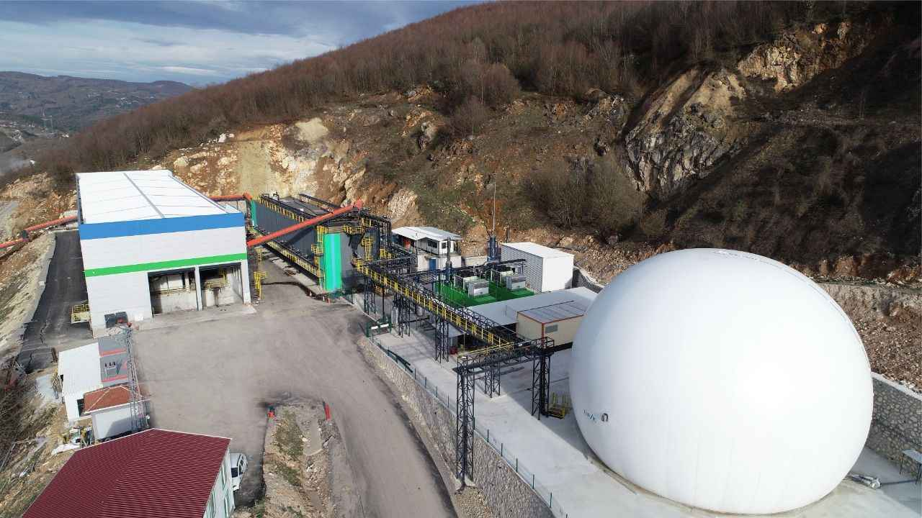
Evsel atıklardan elektrik üretim tesisi (Envio)

Slide 9
Bertaraf işlemi
Bertaraf işlemi, atıkların ayıklanarak tekrar kullanım, geri dönüşüm ve geri kazanım gibi işlemlerden sonra, çevre ve insan sağlığı açısından zararsız hale getirilmesi ve ekonomiye katkı sağlanması amacıyla kompostlaştırma, enerji kazanmak üzere yakma ve/veya düzenli depolama işlemlerinin tümü olarak tanımlanmaktadır.

Slide 10
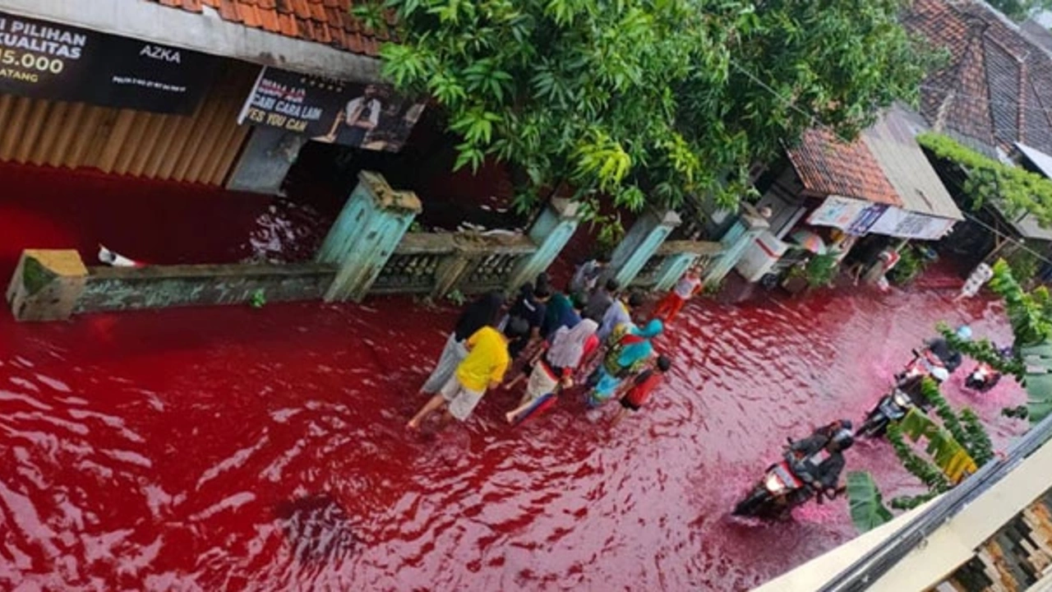
Atıkların Sınıflandırılması
Atıkların sınıflandırılmasında çok çeşitli kıstaslar göz önünde bulundurulmaktadır. Atıklar genel olarak üç ana gurup altında sınıflandırılmakta olup, bunlar; etkileri bakımından atıklar, yapıları bakımından atıklar ve kaynakları bakımından atıklardır.
Etkileri Bakımından Atıklar; Yeryüzüne bulunan atıkların tümü, doğaya ve insan sağlığına yaptıkları etki bakımından zararlı veya zararsız atıklar olarak doğaya bırakılmakta ve sınıflandırılmaktadır.
Zararlı Atıklar: Zararlı atıklar insan sağlığı ve doğaya bıraktıkları etki açısından, olumsuz yönde etkiler bırakmakta, özel işlemler yaparak ancak doğanın koruması sağlanmaktadır. Bu gruptaki atıkların genellikle zehirleyici etkisi göz önünde bulundurulmakta, doğada bulunan canlıları yok etmesi bakımından ağır metaller (arsenik, kadmiyum, kobalt, krom, bakır, cıva, manganez, nikel, kurşun, kalay ve titanyum) içermektedir.
Kimyasal atıklar, boya atıkları bu guruptadır

Slide 11
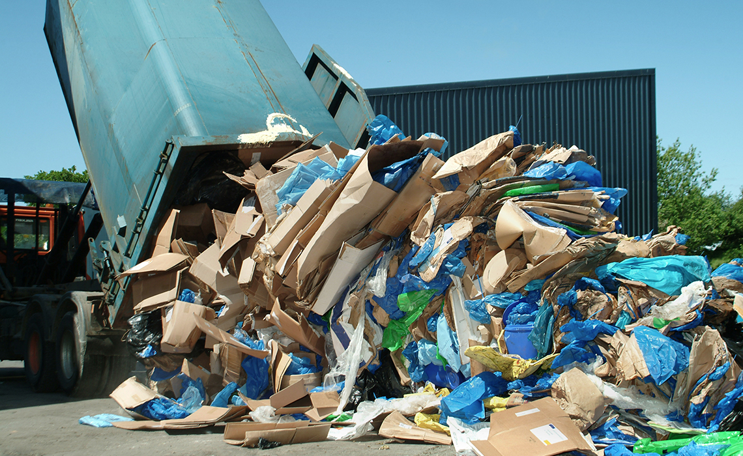
b) Zararsız Atıklar;
Bu grupta yer alan atıklar zararlı atıklardan farklı olarak, doğada herhangi bir zararda bulunmayan organik veya inorganik atıklardır.
Zararlı olmayan atıklar, geri dönüşümü olan ve ayrıştırma neticesinde tekrar kazanılma özelliği bulunan, depolama alanlarında bertaraf edilebilen, insan sağlığı ve doğa açısından her hangi bir olumsuz etkisi olmayan atıklardır
Ambalaj atıkları, inşaat atıkları, camlar, kağıtlar ve plastikler örnek olarak gösterilebilir.

Slide 12
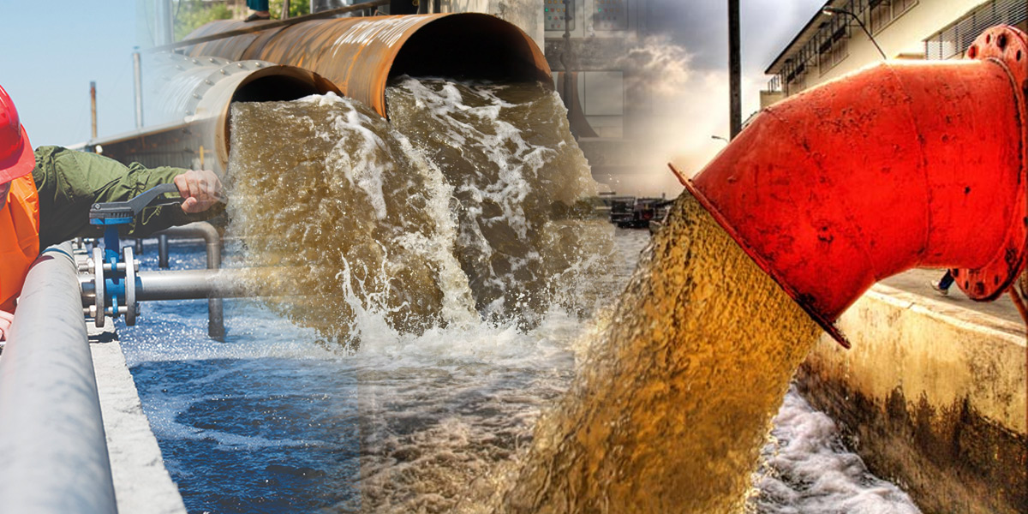
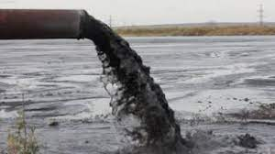
Yapıları Açısından Atıklar
Yapıları bakımından atıklar üç ayrı grupta sınıflandırılmakta olup, bunlar; sıvı atıklar, katı atıklar ve gaz atıklar olarak gruplandırılmaktadır
a) Sıvı Atıklar: Sıvı atıklar yapıları gereği akışkanlık özelliği gösteren, kendi içerisinde yine zararsız ve zararlı olarak çeşitleri bulunan, genellikle de sanayi işletmelerinin prosesleri sonucu ortaya çıkan atıklardır. Sıvı atıklar etkileri bakımından zararlı maddeler içermesi halinde doğrudan doğaya ve yer altı sularına karışabilen atıklardır

Slide 13
b) Katı Atıklar: Katı atıklar, doğada yaygın olarak görülebilen atıklardır. İnsanlar ihtiyaçlarının karşılanması sırasında, kendisi için fayda sağladığı kısmını aldıktan sonra, kalan kısmına ihtiyacının olmadığı sebebiyle çöpe atılan kısmını oluşturmaktadır. Katı atıklar, geri dönüşümü mümkün, ekonomik açıdan tekrar dönüşümü faydalı olan atıklar olarak tanımlanmaktadır.
Sağlık kurumlarından çıkan tıbbi ve tehlikeli atıkların dışında kalan katı atıklar dönüşüm açısından faydalı olan atıklardır

Slide 14
Çevre Sorunları
Sanayi devrimi ve ona paralel gelişen teknoloji ile insanoğlu doğayı hakimiyeti altına almış ve doğanın dengesi üzerinde söz sahibi olmaya başlamıştır. Yani insan-çevre etkileşiminde insanın üstünlüğü hissedilmiştir.
Sanayileşme, kentleşme ve hızlı nüfus artışı çevre sorunlarına neden olan en önemli etkenlerdir. 1650’ler de 500 milyon olan dünya nüfusu 350 yılda, 6 milyara yükselmiştir ve her yıl yaklaşık 97 milyon insanın dünya nüfusuna eklendiği tahmin edilmektedir.

Slide 15
Çevre sorunlarının nedenleri
Hızlı nüfus artışı çevre sorunlarının en önemli nedeni olmaktadır.
İlk insanlar doğayı kutsal olarak görüyorken modern insanlar yerleşik hayata geçtikten sonra doğayı kutsal olarak görme düşüncesinden sıyrılmıştır
Tüketim alışkanlıklarının değişmesiyle insanoğlunun daha fazla kazanma hırsının doğal kaynakların kendisini yenilemesine imkan vermemektedir.

Slide 16
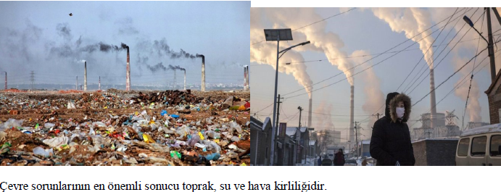
Dünyada çevre konusunda yapılan araştırmalar, yayınlar ve gözlemler incelendiğinde çevresel sorunları belirli başlıklar altında toplamak mümkündür:
Ozon tabakasının tahribatı
Biyolojik çeşitlilikteki kayıplar ve tehdit altındaki türlerin neslinin tükenmesi
Yeraltı suyunun kirlenmesi
İklim değişikliği
Orman tahribatı
Hava kirliliği
Denizlerin doğrudan akıtma veya boşaltma ile kirlenmeleri
Toprak kirlenmesi
Çölleşme
İçme suyu temini ve güçlükleri
Dayanıklı organik bileşiklerin canlılarda birikimi
Toprak erozyonu
Yüzeysel suların mikrobiyolojik kirlenmesi

Slide 17
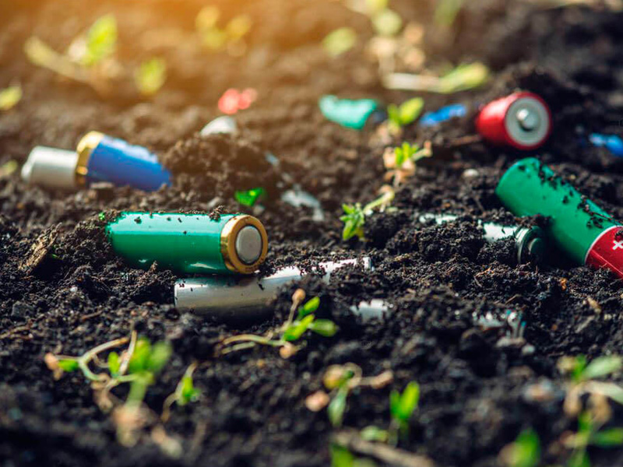
Toprak Kirliliği: İnsan faaliyetleri sonucunda toprağın fiziksel, kimyasal, biyolojik ve jeolojik yapısının değişime uğrayıp bozulmasına toprak kirliliği denir. Sulama, gübreleme, kimyasal uygulamalar, endüstriyel ve kentsel atık sularının toprağa karışması toprak kirlenmesine neden olmaktadır. Toprak kirliliğinin insanoğlu üzerindeki en önemli etkisi çeşitli hastalıklara sebebiyet vermesidir. Çünkü kirlenmiş toprak üzerinde yetişen bitkilerin bünyesine geçen kirleticiler, oradan da bu bitkilerle beslenen insanoğlunun bünyesine geçmekte ve canlıların sağlığı üzerinde olumsuz etkilere neden olmaktadır.

Slide 18
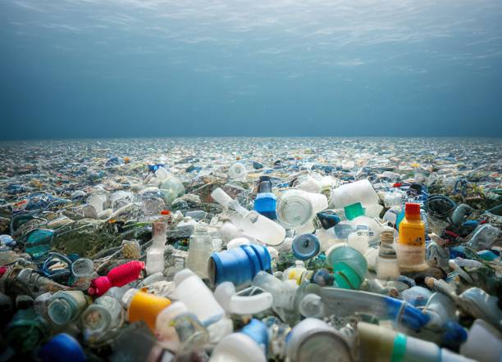
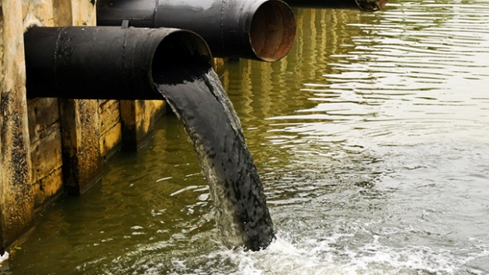
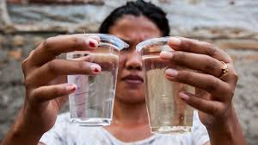
Su Kirliliği: İnsanların birtakım faaliyetleri sonucu su kaynaklarının doğal bileşimindeki maddelerin konsantrasyon değerlerinin üzerine çıkması ile su kaynaklarının doğal bileşiminin bozulması ya da su kaynağında daha önce var olmayan maddelerin su da ortaya çıkmasına su kirliliği denir.
Kirli sularla tarım ve hayvancılık yapılması besin kaynaklarını olumsuz yönde etkilenmektedir. Kaliteli olmayan suyun kullanımı; sudan kaynaklanan çok sayıda hastalığa yol açmaktadır

Slide 19
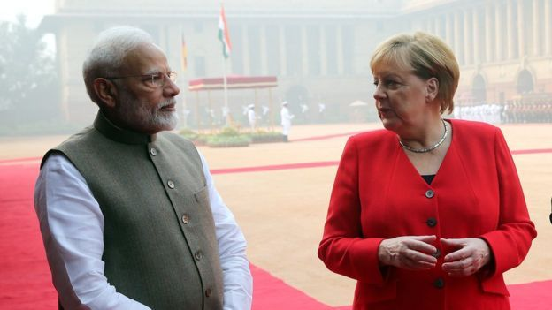
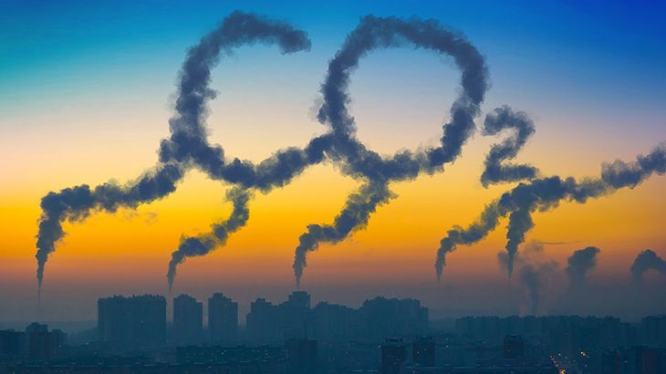
Hava Kirliliği: “Havanın kirlenmesi, insan ve çevreye zarar verecek miktardaki kirleticilerin atmosfere karışması olarak tanımlanmaktadır”.
En yaygın hava kirletici parametreleri kükürt dioksit (SO2), partikül madde (PM), azot oksitler (NO ve NO2), karbon monoksit (CO), toz, is ve dumanlar oluşturmaktadır.
SO2 ve PM (partikül madde) kirliliği; ısınma ve sanayi amaçlı vasıfsız ve yüksek kükürt içeren fosil yakıtların yanması ve bacalardan atılan kirleticilerden kaynaklanmaktadır.

Slide 20
Sürdürülebilirlik:Gelecek kuşakların ihtiyaç duyacağı kaynakların varlığını ve kalitesini tehlikeye atmadan, hem bugünün hem de gelecek kuşakların çevresini oluşturan tüm çevresel değerlerin her alanda (sosyal, ekonomik, fizikî vb.) ıslahı, korunması ve geliştirilmesi sürecini ifade eder.

Slide 21
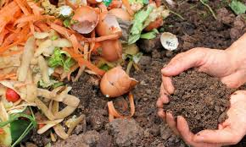
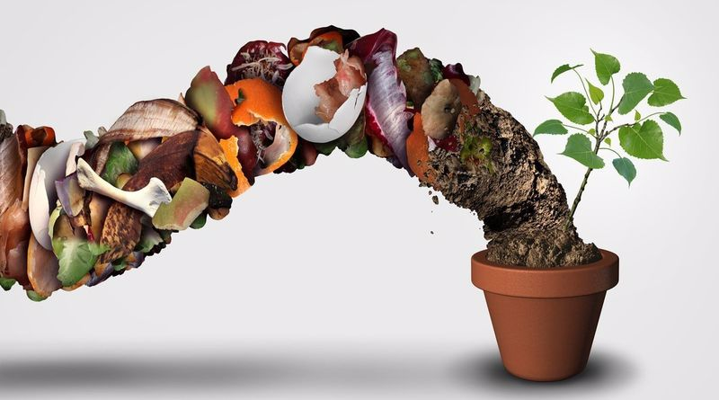
KOMPOSTLAŞTIRMA
Kompostlaştırma, katı atıkların içindeki organik kısımların (sebze, meyve, selüloz, yemek atıkları, her türlü bahçe atıkları) biyokimyasal süreçten geçirilmesi sonucu stabilize edilmiş, mineralize olmuş, humusa benzer yapıdaki maddeye dönüştürülmesi işlemidir. Bu maddeye de “Kompost” denir.
Kompostlaştırma yöntemi, katı atıkların içinde bulunan biyobozunur maddelerin mikroorganizmalar tarafından, ideal koşullarda (yeterli su, hava, sıcaklık, tane yapısı, pH) biyokimyasal ayrıştırılması esasına dayanmaktadır

Slide 22
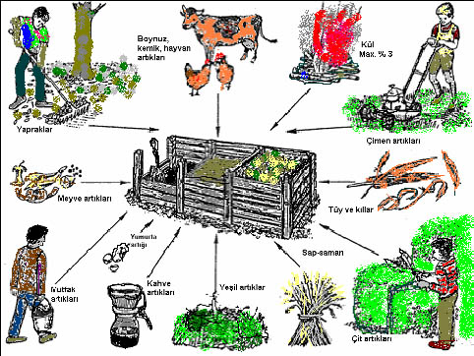
Kompost Yapılabilecek Atıklar:
Tarım işletmesinde bitkisel ve hayvansal ürünlerden kaynaklanan enerji ve madde olarak daha rasyonel bir amaca doğrudan hizmet etmeyen (hayvan yemi, yakacak, çiftlik gübresi, vb.) tüm atıklar.
Kışla, okul, işyerleri gibi toplu yemek yenilen yerler ve yemek fabrikalarından kaynaklanan mutfak atıkları.
Orman ürünleri üreten işletmelerin talaş, yonga vb. atıkları.
Gıda fabrikalarından çıkan atıklar(konserve, dondurulmuş gıda, meyve suyu vb.)

Slide 23
Kullanılacak Materyallerin Özellikleri
İçerisinde cam, teneke, plastik gibi maddeler bulundurmamalı, ağır metallerle bulaşık olmamalıdır.
Azot ağırlıklı çabuk çürüyen şekerler, amino asitler, protein, nişasta ihtiva eden taze yeşil materyal ile karbon ağırlıklı selüloz,hemiselüloz ve lignin ihtiva eden geç kompostlaşan odunsu materyaller dengede olmalı.
Kompostlaşmayı sağlayacak olan bakteri ve mantarlar enerji ve büyüme için karbon, protein sentezi için azot isterler.
Komposta ne kadar çok değişik kaynaktan materyal girerse ürüne katkı fazlalaşır ve besin içeriği artar.

Slide 24
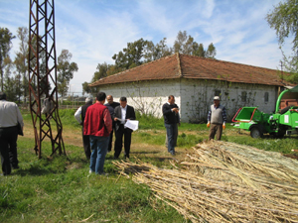
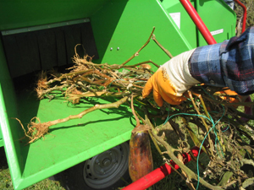
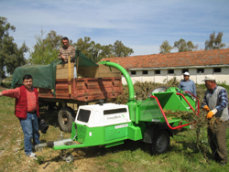
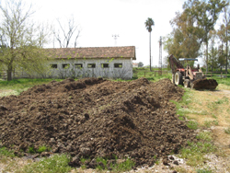
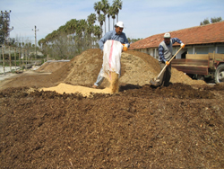
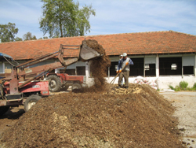
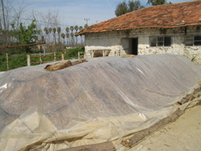
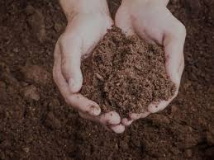
Bitkisel Atıklarla Kompost Yapımı

Slide 25
Kompost Yapım aşamaları
Organik materyaller (ağaç dalları, yapraklar, hasat sonrası serada oluşan bitki atıkları vb.) bir yerde toplanır.
Toplanan organik materyaller makine ile küçük parçalara ayrılır.
Parçalara ayrılmış organik maddeler katlama yapılarak yığınlanır
Katlama yapılırken her kat arasına bir miktar taze çiftlik gübresi veya üre gübresi ilave edilir. Bu işlem yanmayı hızlandırır ve kompostun besin değerini arttırır.
Oluşturulan yığın zaman zaman karıştırılarak havalandırılır.
Oluşturulan yığın nemlendirilerek (damlama boruları çekilebilir) beklemeye bırakılır.Yaklaşık 3-4 ay içerisinde kompost kullanıma hazır hale gelir

Slide 26
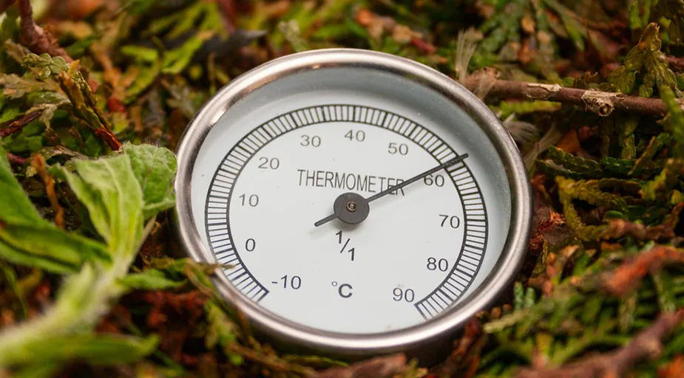

Kompostlaştırmanın çevre sağlığı açısından önemi
Kompost içerisinde 3-5 günlük sürede sıcaklık 67-70 C'ye ulaşmaktadır. Bu sıcaklıkta (pastörizasyon sıcaklığı) pratik olarak tüm mikroorganizmalar (hasalık yapıcı) ölmektedir..
kompost yardımı ile depolanacak çöp kütlesinde %40-60 oranında bir azalma sağlanabilmektedir.

Slide 27
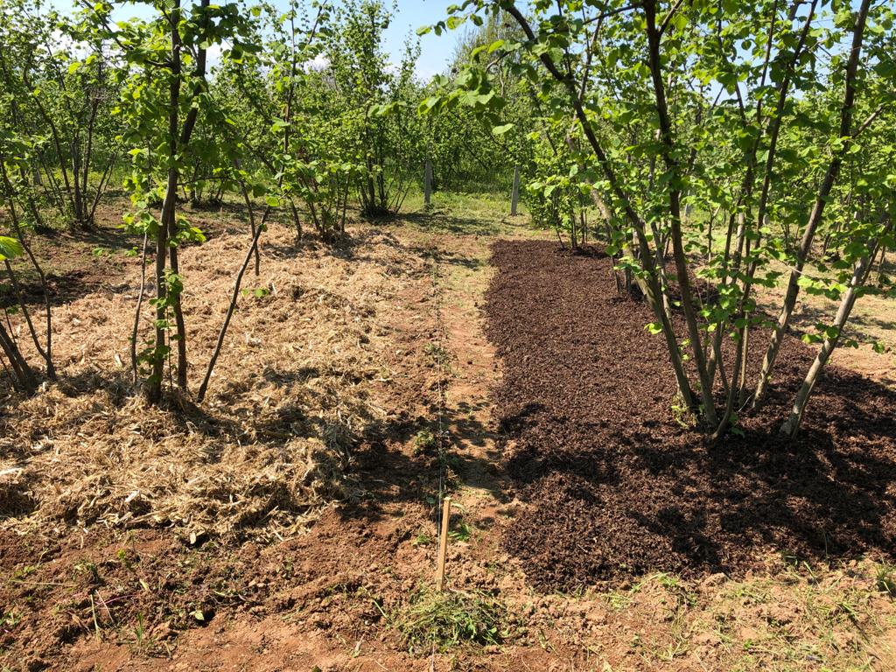
Kompost Ürününün Tarımsal Yararları
-Topraktaki (Zeminin) boşluk hacmini arttırır.
- Zeminin kolay havalanmasını sağlar,
- Zor işlenen toprakların kolay işlenmesini sağlar,
- Toprağın su tutma kabiliyetini arttırarak kurak mevsimlerde tuzlanmayı önler.
- Besin maddelerinin bitkilerce daha iyi kullanılmasını sağlar.
Kaynak:https://www.gencziraat.com/Gubreleme/Kompost-ve-Kompostlastirma-Nedir.html

Slide 28
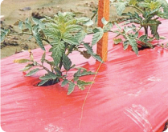
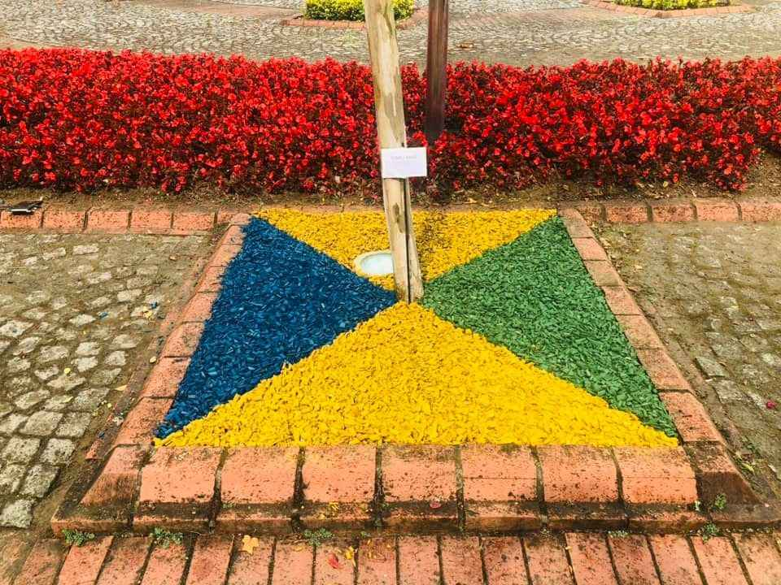
Atık Materyallerden Malç Üretimi
Malç nedir?
Toprak yüzeyini örtmek amacıyla kullanılan doğal veya yapay malzemelere verilen addır.
Malçlamada inorganik malç materyali olarak farklı renk ve özelliklerdeki plastikler, alüminyum kaplı plastik folyo, çakıl taşı ve ufalanmış kayalar kullanılmaktadır.
Organik malç materyali olarak ise bitki sapları, saman, ağaç yaprakları ve kabukları, budama artıkları vb. birçok ürün artıklarından yararlanılmaktadır

Slide 29
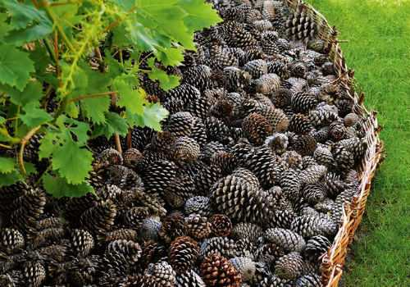
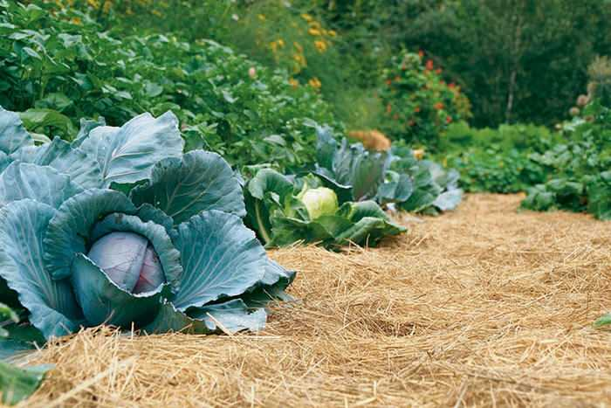
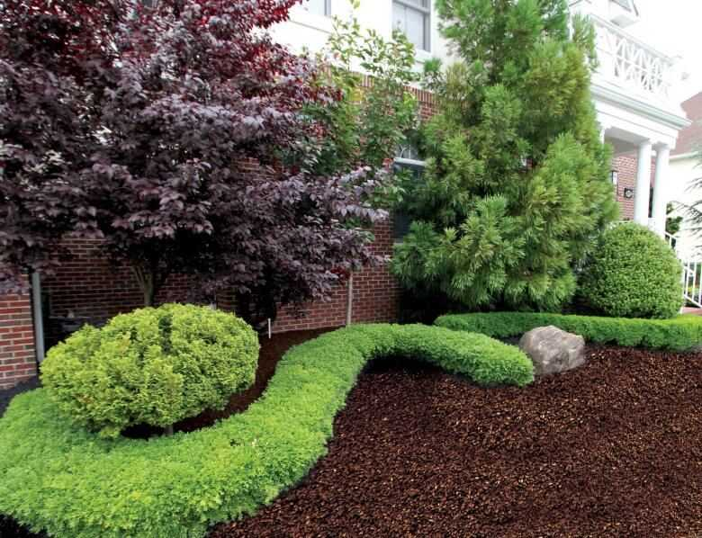
Malçlamada Kullanılan Materyaller
ağaç kabukları;
odun talaşı;
(özellikle iğne) yapraklar ve humus;
budanmış ağaç artıkları
Fındık kabukları
kağıt artıkları
Çam kozalakları
PVC plastif malzeme artıkları;
tahıl kabukları;
biçilmiş çim;
karton ve gazeteler.
plastik malzeme (naylon);

Slide 30
Malçlamanın faydaları
Atıklardan elde edildiği için atık azaltım rolü vardır
Toprak Sıcaklığının Düzenlenmesi; naylon gibi inorganiklere göre toprağı serin tutar
Yabancı ot kontrolü
Kurak alanlarda bitkinin su ihtiyacını azaltır
Toprak yapısının korur: Toprak yüzeyindeki erozyonu engeller ve toprağın mineralinin uzaklaşmasını önler
Organik olan malçlarda zamanla çürüme gerçekleşeceği için humuslu toprak yapısı elde edilir
Peyzaj amaçlı tasarım materyali olarak kullanımı ve görselliği arttırması

Slide 31
Biyogaz
Biyogaz terimi temel olarak organik atıklardan kullanılabilir gaz üretilmesini ifade eder. Diğer bir ifade ile Oksijensiz ortamda mikrobiyolojik floranın etkisi altında organik maddenin karbondioksit ve metan gazına dönüştürülmesidir.

Slide 32
Piroliz

Slide 33
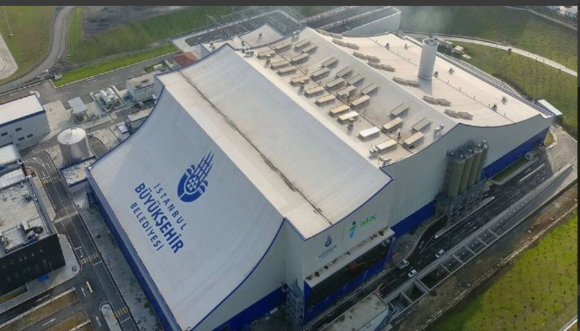
Elektrik
Katı atıkların yanması sonucu oluşan ısıl değer elektrik enerjisine dönüştürülebilir. Bir kazandaki su ısıtıldığında açığa çıkan buhar eskiden olduğu gibi bugünde trenlerin çalıştırılmasında kullanılmaktadır.
İsviçreli bilim adamı Von Roll 1837 yılında atıkları yakarak elde ettiği buharla buhar türbinlerini çalıştırarak elektrik enerjisi elde etmiştir. Bu mantıkla bugün dünya genelinde 2100 adet yakmaya dayalı elektrik üretimi yapan tesis bulunmaktadır.
Kemerburgaz Işıklar mahallesinde atıktan elektrik üreten tesis (İBB’ye ait): 1 milyon 400 bin kişinin elektrik ihtiyacını karşılayacak olan bu tesis ile aynı zamanda İstanbul’da oluşan evsel atıkların yüzde 15’i bertaraf edilebiliyor

Slide 34
Evsel atıklardan elektrik üretim tesisi (Envio) (Yığılca, DÜZCE)

Slide 35
Yakma

